Slide 1
Statystyczna analiza danych
Wykład 1

Slide 2
STATYSTYCZNA ANALIZA DANYCH
III semestr studiów inżynierskich w PJATK, 2019/20
Prowadząca: dr hab. Elżbieta Ferenstein
Cel wykładu - poznanie podstaw analizy danych
statystyka opisowa
modelowanie probabilistyczne
wnioskowanie statystyczne

Slide 6
Literatura
Literatura podstawowa
Jacek Koronacki, Jan Mielniczuk: Statystyka dla studentów kierunków technicznych i przyrodniczych, Wydawnictwa Naukowo-Techniczne 2001.
David S. Moore, George P. McCabe: Introduction to the Practice of Statistics, W.H. Freeman&Co., 2000.
Jay L. Devore: Probability and Statistics for Engineers and the Sciences, 1987.
Literatura uzupełniająca
Janina Jóźwiak, Jarosław Podgórski: Statystyka od podstaw, PWE, Warszawa 2001(3), wyd. V (VI).
Przemysław Grzegorzewski i inn.: Rachunek prawdopodobieństwa i statystyka, WSISiZ, Warszawa 2001.
Amir D. Aczel: Statystyka w zarządzaniu, PWN, Warszawa 2000.
K. Bobecka, P. Grzegorzewski, J. Pusz: Zadania z rachunku prawdopodobieństwa i statystyki, WSISiZ, Warszawa 2003.
Mieczysław Sobczyk: Statystyka, PWN 2005.
Podręczniki w wersji elektronicznej (e-booki)
http://www.stat.rice.edu/~dobelman/textfiles/DistributionsHandbook.pdf
http://davidmlane.com/hyperstat/index.html

Slide 7
STATYSTYKA OPISOWA
Techniki wstępnej analizy danych i ich prezentacji:
gromadzenie, przechowywanie danych, analiza danych surowych
prezentacja danych: tabele, wykresy, parametry liczbowe obliczane dla danych.
Cel:
charakteryzacja danych - w zwięzłej formie odzwierciedlająca pewne ich cechy, np. średni dochód, średnie zużycie paliwa, ..
odnalezienie różnego rodzaju regularności ( nieregularności ) ukrytych w danych, zależności między podzbiorami danych.

Slide 10
Rodzaje i przykłady cech statystycznych
Ilościowe
Ciągłe : wzrost, waga itp.
Dyskretne : liczba dzieci, liczba reklamacji itp.
Jakościowe
O kategoriach uporządkowanych: miasta (małe, średnie, duże), rodziny (bezdzietne, wielodzietne) itp.
Nominalne : grupa krwi, płeć, kolor oczu itp.

Slide 13
Opracowanie materiału statystycznego
Szereg szczegółowy (wyliczający) – uporządkowany ciąg obserwowanych wartości badanej cechy statystycznej.
Szereg rozdzielczy (strukturalny) – materiał statystyczny podzielony na grupy (klasy) według wybranego kryterium, zapisany w postaci tabelarycznej, z podaniem liczebności (lub częstości) każdej z wyodrębnionych grup,.
Szeregi rozdzielcze są wynikiem operacji grupowania danych.
W przypadku cechy mierzalnej z małą liczbą wariantów cechy tworzy się szeregi rozdzielcze punktowe.
Gdy wariantów jest dużo buduje się szeregi rozdzielcze przedziałowe.
Szereg rozdzielczy cechy mierzalnej opisuje rozkład empiryczny badanej cechy.

Slide 14
Przykład (szereg rozdzielczy punktowy)
Liczba pracowników w poszczególnych przedsiębiorstwach pewnego koncernu wynosi:
100; 125; 170; 144; 144; 235; 301; 100; 100; 170; 144; 235; 100; 301; 170; 301; 125; 125; 235, 125:125; 100; 144; 301; 144; 144; 170; 144; 144; 144.
Są to tzw. dane surowe. Opisują cechę mierzalną skokową.
Po uporządkowaniu danych (np. rosnąco) dostajemy szereg wyliczający
(zapisany 2 wierszach tabeli).
Ponieważ w zbiorze danych mamy tylko 5 wariantów cechy tworzymy szereg rozdzielczy punktowy postaci
Grupa | Liczebność
100 | 5
125 | 5
144 | 9
170 | 4
235 | 3
301 | 4
SUMA | 30

Slide 15
Przykład (szereg rozdzielczy przedziałowy)
Powierzchnie użytkowe (w m²) badanych sklepów przedstawia uporządkowany szereg wartości cechy:
76; 81; 83; 85; 87; 91; 93; 94; 95; 97; 99; 104; 111; 112; 113; 114; 116; 118; 119; 120; 121; 122; 123; 125; 126; 127; 128; 128; 129; 130; 131; 132; 133; 133; 135; 135; 136; 137; 138; 138; 141; 141; 141; 141; 143; 144; 146; 146; 148; 148; 152; 155; 158; 159; 161; 162; 163; 165; 166; 167; 178; 179; 179; 182; 184; 184; 193, 198; 200.
Powierzchnia jest cechą mierzalną ciągłą, dlatego przeprowadzimy grupowanie statystyczne danych tworząc szereg rozdzielczy, z przedziałami klasowymi o rozpiętości 20 m² i początkiem pierwszego przedziału klasowego równym 70 m².
Otrzymany szereg rozdzielczy (liczebności) ma postać:
(przyjęto przedziały lewostronnie domknięte, prawostronnie otwarte)

Slide 16
Szereg rozdzielczy częstości uzyskujemy zastępując liczebności przez odpowiadające im częstości (częstości względne)
częstość = (liczebność grupy) / (liczebność łączna) ( )
Szereg rozdzielczy częstości dla prezentowanych danych ma postać
w ujęciu procentowym

Slide 17
Szeregi rozdzielcze skumulowane

Slide 19
Histogram liczebności
Liczba oczek

Slide 20
Wykres kołowy

Slide 21
Metody opisu danych jakościowych
wykres słupkowy, wykres kołowy

Slide 22
Prezentacja materiału statystycznego
Tablica danych

Slide 23
Prezentacja materiału statystycznego
Opis danych surowych:
2 próbki o licznościach n₁ = 544000 oraz n₂ = 1265000
cecha jakościowa: grupa kierunków studiów
6 kategorii (atrybutów) cechy
atrybuty: grupa kierunków pedagogicznych, humanistycznych, medycznych, ....
Najliczniejsze grupy kierunków:
nauki ścisłe i przyrodnicze w 1990/91 roku
prawo i nauki społeczne w 1997/98 roku
Procentowy udział klasy
(liczność klasy / liczność próbki) * 100% = częstość * 100%

Slide 24
Prezentacja materiału statystycznego
Wykres słupkowy

Slide 26
Prezentacja materiału statystycznego
Połączony wykres słupkowy

Slide 27
Wykres kołowy

Slide 29
Prezentacja materiału statystycznego
Wykres kołowy
Wykres kołowy

Slide 30
Prezentacja materiału statystycznego
Wykresy kołowe

Slide 31
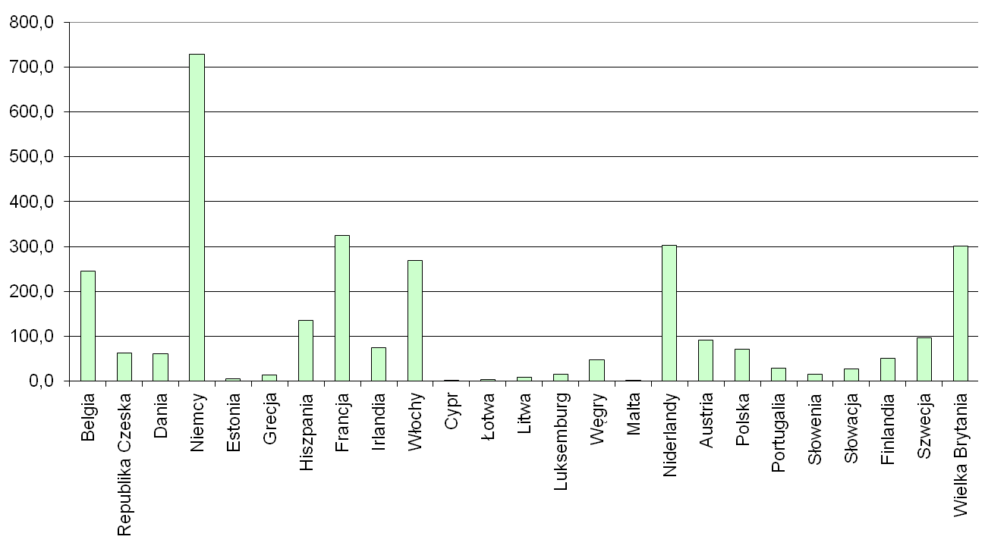
Wykres słupkowy
Przykład
Tablica xx. Wartość eksportu krajów członkowskich UE w okresie2006 I-X (ceny bieżące w mld EUR)
Źródło: http://www.stat.gov.pl/cps/rde/xbcr/gus/PUBL_unia_europejska_wskazniki_krotkookresowe_01_2007.xls

Slide 32
Wykres kołowy
Przykład
Tablica xx. Wartość eksportu krajów członkowskich UE w okresie2006 I-X (ceny bieżące w mld EUR)
Źródło: http://www.stat.gov.pl/cps/rde/xbcr/gus/PUBL_unia_europejska_wskazniki_krotkookresowe_01_2007.xls

Slide 38
28+16+12+4=60% pracowników ma co najmniej 33 lata

Slide 43
Liczba klas - k.
Liczność próbki n
Liczba klas k
30 - 60
6 – 8
60 – 100
7 –10
100 - 200
9 –12
200 – 500
11 – 17
500 – 1500
16 – 25
Na ogół nie stosuje się liczby klas k większej od 30.

Slide 45
Przykład. Wkładka topikowa bezpiecznika o natężeniu znamionowym 20A winna, zgodnie z normą, wytrzymać bez przepalenia się natężenie 28A w ciągu 1 godziny. W celu sprawdzenia zgodności z normą, z partii wkładek topikowych tego typu pobrano losowo 40 sztuk i zanotowano czasy przepalenia się wkładki przy natężeniu prądu 28A. Otrzymano następujące wyniki w minutach:
51 58 64 69 61 56 41 48 56 61
75 55 46 57 70 55 47 62 55 60
54 57 65 60 53 54 49 58 62 59
53 50 58 63 64 59 52 51 65 60
Dla przedstawionej próbki zbudować szereg rozdzielczy oraz narysować histogram i łamaną częstości.

Slide 47
Nr klasy i | Klasa
1 | 40,5 | 45,5 | 43 | 1 | 0,025 | 1 | 0,025
2 | 45,5 | 50,5 | 48 | 5 | 0,125 | 6 | 0,150
3 | 50,5 | 55,5 | 53 | 10 | 0,250 | 16 | 0,400
4 | 55,5 | 60,5 | 58 | 12 | 0,300 | 28 | 0,700
5 | 60,5 | 65,5 | 63 | 9 | 0,225 | 37 | 0,925
6 | 65,5 | 70,5 | 68 | 2 | 0,050 | 39 | 0,975
7 | 70,5 | 75,5 | 73 | 1 | 0,025 | 40 | 1,000

Slide 48
Histogram oraz łamana liczności
liczność

Slide 50
WSKAŹNIKI SUMARYCZNE

Slide 52
Niech

Slide 53
2000, 2000, 2000, 2000, 2500, 2500, 2500, 2500, 3500, 3500, 19000
Mediana = 2500

Slide 56
Średnia winsorowska ( z parametrem k )

Slide 61
Obserwacja potencjalnie odstająca
0
0,4
0,8
1,2
1,6

